Slide 1
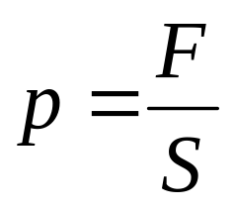
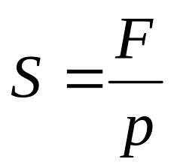
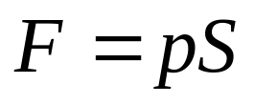
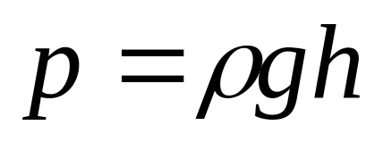
温故知新
一、压强
1.定义：在物理学中，把物体所受的______与___________的比。
压力
受力面积
2.公式：
二、
液体压强的计算公式：_____________________
重力
液体压强产生的原因：液体受______的作用，液体具有_________
流动性

Slide 2
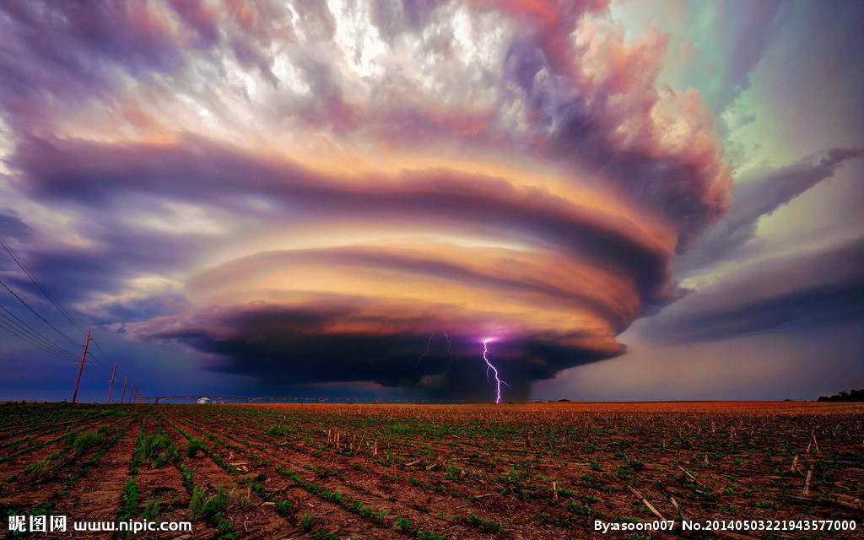
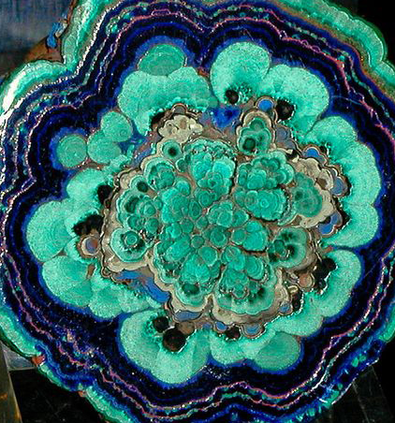
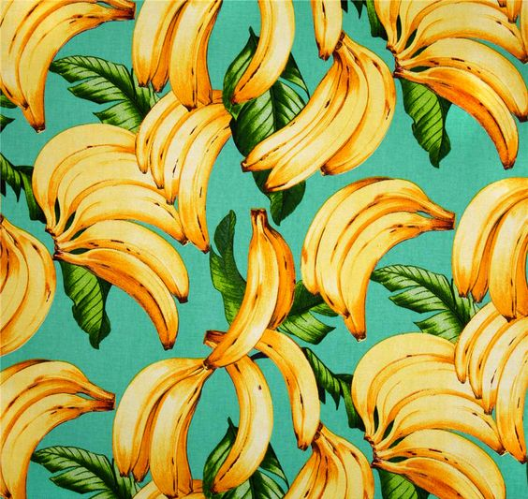
第三节
空气的力量

Slide 3
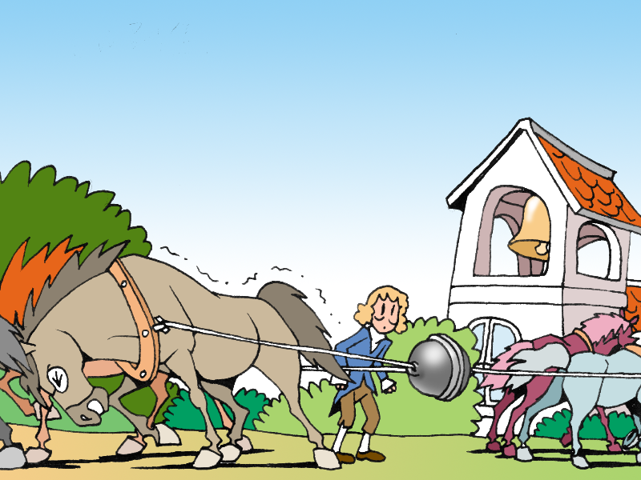
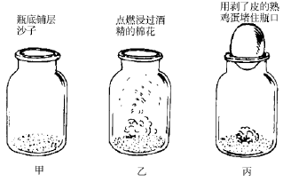
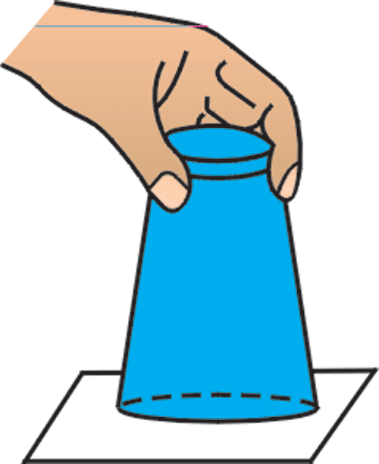
一、大气压强
【点1】大气压强产生的原因：与液体一样，受 ，
具有 。
最早证明大气压存在的实验：____________________
重力
流动性
马德堡半球实验
（1）大气压强的存在。
（2）大气压强是非常大。
硬纸片不会掉下来
瓶子吞鸡蛋

Slide 4

1.在铁桶内放入少量水,用火加热至沸腾后把桶口堵住,然后浇上冷水,铁桶被压瘪,如图所示,其主要原因是 ( )
A.冷水的压力使铁桶变扁
B.大气压使铁桶变扁
C.铁通内空气膨胀使铁桶变扁
D.铁桶变扁与力无关
B
E
2.下列现象中，不能说明大气压存在的是（ ）
A、堵上茶壶盖上的小孔，壶里的水不容易倒出来
B、用吸管可以把杯中的果汁吸到口中
C、用钢笔吸墨水 D、吸盘可以牢牢的吸在玻璃上
E、船闸

Slide 5
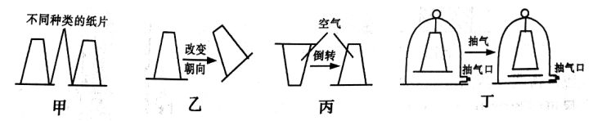
3、在证明大气压存在的覆杯实验中，小柯认为：“实验中纸片不掉落完全是因为纸片被杯口的水粘住了，而与大气压无关”。下列能帮助小柯改变这种想法的实验是（ ）。
A.如图甲，换用不同种类的纸片做覆杯实验，纸片都不掉落
B.如图乙，覆杯实验中将杯口朝向不同方向，纸片均不掉落
C.如图丙，将一张湿纸覆盖在空杯子的杯口，倒转杯子纸片不掉落
D.如图丁，在密闭钟罩内做覆杯实验，抽出钟罩内空气的过程中纸片掉落
D

Slide 6
最早测出大气压强的实验
托里拆利实验
真 空
大气压
大气压

Slide 8
二、大气压强的大小
760mm Hg 柱产生的压强：
P=ρ_{水银}gh
=13.6×10³kg/m³×9.8N/kg×0.76m
=1.013×10⁵Pa
大气压
大气压
人们通常把760mm汞柱所产生的压强叫1个标准大气压.
1个标准大气压 P₀=1.013×10⁵ Pa

Slide 9
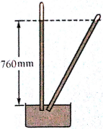
(1)外界大气压的变化影响汞柱的高度；
(2)管中若有气泡，使测量结果偏小；
(3)管子的粗细不影响汞柱的高度；
(4)管子是否倾斜、插入的深度都不影响汞柱的高度；
思考:
大气压
大气压

Slide 10
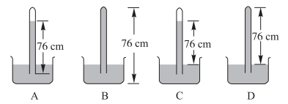
托里拆利实验
【点2】测量大气压：（测量大气压值的实验_______________）
(1)1个标准大气压=_____________mmHg=_________________Pa
(2)水银面的高度差与玻璃管的________、是否_________、插入的_______无关。
(3)如果实验中混入空气，则试管中液柱的长度 ，如果倾斜，长度 ；如果上提，长度 ；如果下压，长度 ；向槽中倒水，长度 。但是液柱高度都_______
3.如图所示，管中液体处于静止状态，则可以反映当时大气压值得是（ ）
760
1.013×10⁵
粗细
倾斜
深度
变小
变大
变小
变大
变大
不变
C

Slide 11
三、大气压强的变化
海拔高度越高，大气压的值越小
珠穆朗玛峰
320hPa
470hPa
说说大气压的变化规律
8.8848km
620hPa
6km
800hPa
4km
1013hPa
2km
海平面

Slide 12
气压越大，沸点越高；气压越小，沸点越低

Slide 13
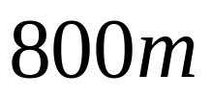
【点3】大气压强的变化及应用
(1)海拔高度越高，大气压强越_____；海平面的气压约为___________________。
(2)沸点随气压的变化而变化。气压降低，沸点_______，气压升高，沸点_______。
5.某登山队攀登珠穆朗玛峰成功返回一号营地,在海拔 的位置时,由于气压急剧变化,记者用来做采访记录的签字笔的笔尖在不断地滴出墨水,其原因是由于大气压随高度的增加而_______(选填“增大”或“减小”)。笔管内的气压______笔管外的大气压。(选填“大于”或“小于”)。
小
1.013×10⁵Pa
降低
升高
减小
大于

Slide 14
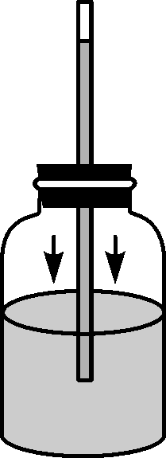
1. [2016三明19(1)题]西藏地区的海拔较高、气压__________，从三明携带的快熟面到了西藏，包装袋会变________(选填“鼓”或“瘪”)一些．
小
鼓
2. (2015厦门21题)一根有刻度的细玻璃管两端开口，通过橡皮塞插入装有红色溶液的玻璃瓶，制成一个简易气压计，如图所示．细玻璃管内的液柱是由于瓶内的气压________(选填“大于”“小于”或“等于”)瓶外的大气压而形成的．把气压计从山下拿到山上，细玻璃管内的液柱高度会________．
大于
增加

Slide 15
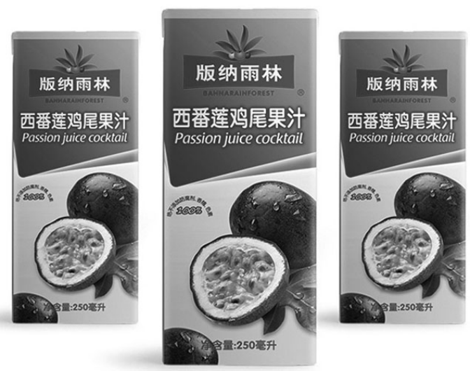
3. 李响在商场买了两盒盒装果汁，上面标有250 mL，果汁盒上带有一吸管，他发现吸管一端已被削尖，他用削尖的吸管插入盒中饮用，饮用的过程中盒子渐渐瘪了，李响这段经历中有不少物理知识，请你写出其中两条．
答：(1)用一端已被削尖的吸管插入盒中，是在压力一定时，通过减小受力面积来增大压强；(2)盒子渐渐瘪了是因为盒外大气压强大于盒内气体压强．
(3)我们能把饮料喝起来是因为吸的时候，先将管中的气体吸尽，使管内气体压强小于盒内，在盒内气体压强的作用下就吸起来了

Slide 16
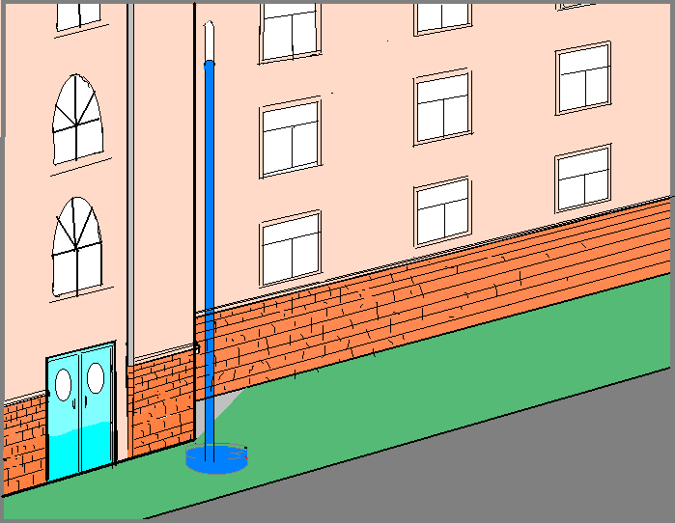


思考:
为什么不用水做托里拆利实验？
P₀=ρ_{水银}gh₁
P₀=ρ_{水}gh₂
一个标准大气压能托起10米多高的水柱

Slide 17
课堂小结
1.大气压强
(1)定义：与液体一样，空气内部___________也都存在压强，这样压强称为___________，简称大气压或气压。
(2)产生原因：①由于大气也受到________的作用，因此大气层会在所作用的面上产生压强；
②大气又具有_______，所以大气内部各个方向也都存在压强。
2.大气压强的变化
(1)大气压强的大小不是一成不变的，其大小与___________有关。海拔越高，那里的大气压强越_____。
各个方向
大气压强
重力
流动性
海拔高度
小

